Slide 1
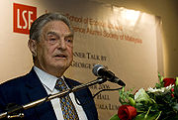
بنیاد سوروس
بنیاد سوروسSoros Foundation)) با نام اصلی بنیاد جامعه باز
Open Society Institute - OSI) )متعلق به جورج سوروس است.

Slide 2
سوروس در بیش از ۳۰ کشور جهان از جمله جمهوری‌های آذربایجان، ارمنستان، ازبکستان، اوکراین، تاجیکستان، روسیه، گرجستان، قرقیزستان، قزاقستان و مولداوی دارای نمایندگی‌های فعال است.
هدف این موسسه، آن طور که خود عنوان می‌کند ایجاد و حفظ ساختارها و نهادهای جامعه باز است. خود مؤسسه و رسانه‌های غربی فعالیت بنیاد مذکور را از کمک انسان‌دوستانه گرفته تا بهداشت عمومی و رعایت حقوق بشر و اصلاحات اقتصادی عنوان می‌کنند، ولی عده‌ای به خاطر دست داشتن این مؤسسه در انقلاب‌های رنگی، هدف این مؤسسه را براندازی نرم و خاموش کشورهای مختلف می‌دانند.

Slide 3
بنیاد سوروس با فعال کردن مراکز مطالعاتی در کشورهای مختلف و سپس با ارزیابی مخالفان دولت مرکزی و حمایت از مطبوعات مخالف دولت، زمینه را برای انقلابی آرام و به شکست کشاندن دولت و یا حکومت فراهم می‌نموده‌است. عمده‌ترین فعالیت این بنیاد در حوزه کشورهای آسیای میانه و قفقاز است

Slide 4
فعالیت‌های براندازی در کشورها
در گرجستان
بنیاد سوروس در انقلاب مخملی (Rose Revolution) )گرجستان، نقش مهمی را ایفا کرد. در گرجستان با صرف ۲۰ میلیون دلار به حمایت از مخالفین شوارد نادزه (Shevardnadze) )برخاست
در تاجیکستان
افزایش مخالفت‌ از طریق رسانه‌ها، در تاجیکستان نیز توسط بنیاد سوروس علیه نظام حاکم دنبال می‌شود؛ به گونه‌ای که رئیس جمهور تاجیکستان با اظهار نگرانی از فعالیت‌های این بنیاد در این کشور تصریح نمود: روزنامه‌های «روزنو»، «ارورود» «اودامو اولام» و برخی رادیوهای خصوصی از سوی بنیاد سوروس حمایت مالی شده و هدف اصلی آن‌ها فرسوده کردن حکومت تاجیکستان است

Slide 5
بنیادهای فعال
بنیاد سوروس (بنیاد جامعه باز )
• بنیاد ملی دموکراسی
• بنیاد کارنگی
• بنیاد ویلسون

Slide 6
انقلاب های رنگی
انقلاب پنجم اکتبر (صربستان)
• انقلاب نارنجی (اوکراین)
• انقلاب گل رز (گرجستان)
•انقلاب گل لاله (قرقیزستان)
• انقلاب سرو (لبنان)

Slide 7
شخصیت‌های مرتبط
جورج سوروس • عسگر آقایف
• اندرو کارنگی • قورمان بیک باقیف
• اسلوبدان میلوسوویچ
• ویکتور یوشچنکو
• ویکتور یانوکوویچ
• ادوآرد شواردنادزه
• میخائیل ساکاشویلی

Slide 8
انقلاب رنگی
انقلاب رنگی ^{[۱]}یا انقلاب مخملی^{[۲]} یا انقلاب گلی ^{[۳]}نوعی دگرگونی بدون خونریزی است که آن را برای نخستین بار «واسلاو هاول» رئیس جمهور پیشین چک که در آن زمان رهبر مخالفان این کشور بود ، بر سر زبان‌ها انداخت.انقلاب‌های رنگی به یک رشته از تحرکات مرتبط با هم اطلاق می‌شود که در جوامع پسا کمونیستی در اروپای شرقی، مرکزی و آسیای مرکزی توسعه یافت و احتمالاً در حال نفوذ به دیگر مناطق از جمله خاور میانه است. برخی ناظرین از آن به عنوان موجی انقلابی یاد می‌کنند.
«انقلاب رنگی» به تغییر و تحولاتی اطلاق می‌شود که تا کنون در کشورهای باقیمانده از بلوک پیشین شرق اتفاق افتاده و هیات حاکمه این کشورها جای خود را به حکومت‌های یکسره طرفدار غرب داده‌اند ^{[۴]}. این تحولات با وقوع «انقلاب مخملی» (velvet revolution) در دوره ۶ هفته‌ای ۱۷ نوامبر تا ۲۹ دسامبر ۱۹۸۹ در چکسلواکی آغاز می‌شود و با وقوع تحولات مشابهی به شکل زنجیره‌ای در صربستان (دو مرحله ۱۹۹۷ و ۲۰۰۰) ، گرجستان (۲۰۰۳)، اوکراین(۲۰۰۴) و قرقیزستان(۲۰۰۵) ادامه می‌یابد.

Slide 9
انقلاب‌های رنگی
انقلاب پنجم اکتبر ،در ۵ اکتبر ۲۰۰۰ (میلادی) اسلودان میلوشوویچ رئیس جمهور وقت صربستان در میان تظاهرات و اعتراضات صدها هزار نفر در بلگراد مجبور به استعفا شد.^{[۶]}
انقلاب گل رز:پس از تقلب گسترده در انتخابات پارلمانی گرجستان در سال ۲۰۰۳ (میلادی)،اعتراضات عمده مخالفین ادوآرد شواردنادزه به رهبری می‌خاییل ساکاشویلی آغاز شد و در ۲۳ نوامبر همان سال منجر به کناره‌گیری شواردنادزه از قدرت و آغاز حکومت ساکاشویلی (بالقب دن کیشوت گرجستان) شد.^{[۷]}
نمایی از گردهمایی مردم در میدان استقلال در کیف در اکراین در زمان انقلاب نارنجی در آن کشور
انقلاب نارنجی:مسموم شدن ویکتور یوشچنکو در جریان مبارزات انتخاباتی چهارمین دوره انتخابات ریاست جمهوری اوکراین در سال ۲۰۰۴ (میلادی) و احتمال دست داشتن ویکتور یانوکوویچ رقیب سرسخت یوشچنکو در این قضیه آتش انقلاب نارنجی اوکراین را برافروخت ،پس از ۶ روز نظاهرات حامیان یوشچنکو پارلمان این کشور نتیجه انتخابات را (که یانوکوویچ نامزد مورد حمایت روسیه را برنده اعلام می‌کرد) مخدوش و ملغا اعلام کرد و با برگزاری دوباره انتخابات ویکتور یوشچنکو با کسب ۵۲ درصد آرا قدرت را در دست گرفت.^{[۸]}
انقلاب گل لاله ،انتخابات پارلمانی ۲۷ فوریه ۲۰۰۵ (میلادی) در قرقیزستان پس از تعطیلی برخی روزنامه‌ها و ایستگاه‌های رادیویی مخالفین انجام گرفت که در جریان آن حامیان عسگر آقایف به پیروزی چشمگیر و قاطعی دست یافتند ،در پایان دور دوم رای‌گیری در ۱۳ مارس سازمان امنیت و همکاری اروپا روند انتخابات را با نقایص فراوان توصیف کرد در حالی که سازمان دولت‌های همسود (نزدیک به روسیه) رای گیری را آزادانه خواند.^{[۹]}
نخستین اعتراضات به روند برگزاری انتخابات از شهرهای جنوبی کشور آغاز شد ،۲۱ مارس ۲۰۰۵ آقایف تحت فشار افکار عمومی دستور بررسی تخلفات احتمالی را صادر کرد و در روز ۲۴ مارس در جریان نخستین راهپیمایی بزرگ مردمی در بیشکک (پایتخت) ،دولت با حمله مردم به ساختمان اصلی‌اش سرنگون شد و آقایف به همراه خانواده‌اش با یک بالگرد به قزاقستان و سپس به روسیه گریختند و انقلاب گل لاله که به واسطه وقوع‌اش در فصل بهار این عنوان را بر خود داشت به پیروزی رسید. ^{[۹]}
انقلاب سبز: در پی اعلام نتایج دهمین دوره انتخابات ریاست جمهوری ایران و اعلام پیروزی دوباره محمود احمدی‌نژاد (کودتای ۲۲ خرداد) ، تظاهراتی در خیابانها و میادین تهران و همچنین شهرهای دیگر ایران، توسط میلیونها تن از معترضان به نحوه شمارش آرا و حامیان میر حسین موسوی رقیب اصلی احمدی نژاد در انتخابات، از ۲۳ خرداد به راه افتاد.

Slide 10
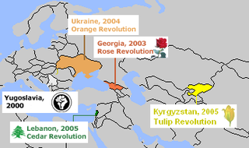
قرقیزستان(لاله) ، اوکراین(نارنجی) ،گرجستان(رز)

Slide 11
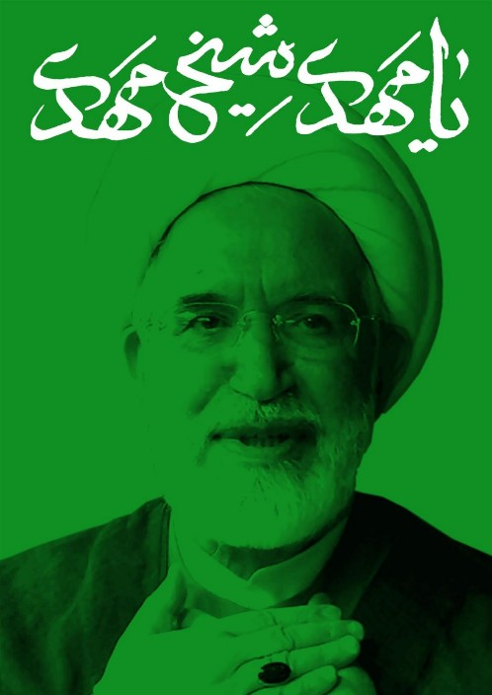
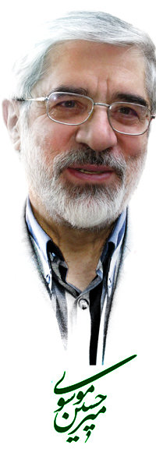

Slide 12
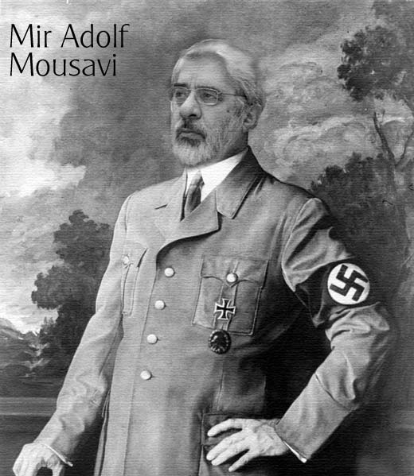
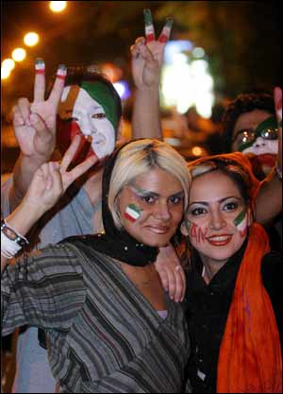

Slide 14
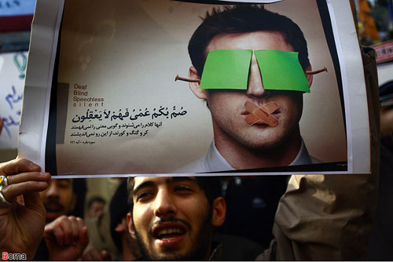

Slide 15
